Slide 1
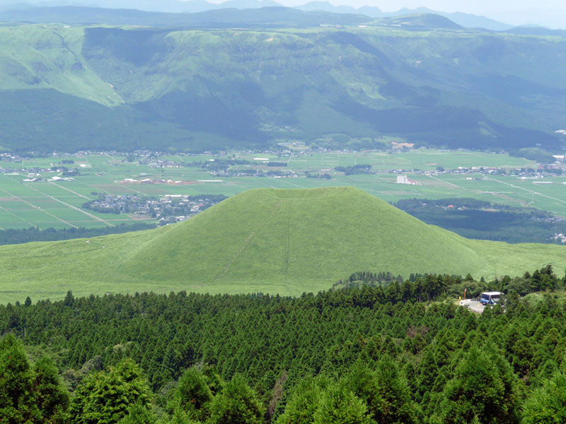
求む！くまもとを元気にする
21世紀型公務員
～分権時代に挑む自治体職員のモチベーション向上策～
Ｕ２－Ｙ２

Slide 2

はじめに
くまもとが元気になるためには
まず、人が元気に
求む！熊本を元気にする
２１世紀型○○

Slide 3
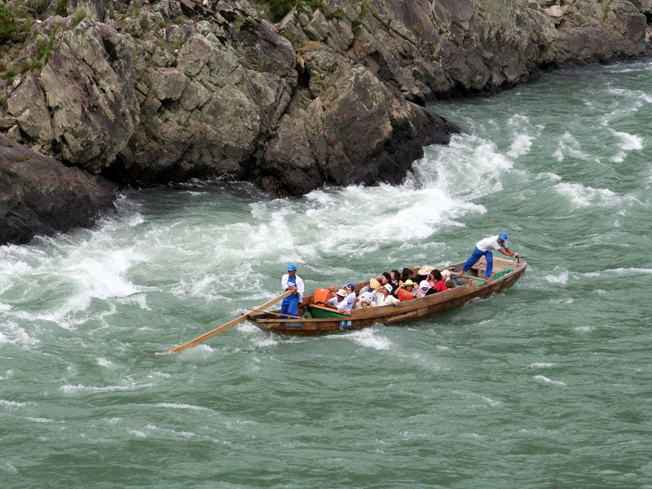
いま、自治体職員は・・・
与えられる仕事から自ら創造する仕事へ
モチベーションが高く、未来を切り拓く
そんな自治体職員が必要！！

Slide 4

私たちが目指す
２１世紀型自治体職員

Slide 5

くまもとを元気にする21世紀型自治体職員
■住民目線で考えることのできる頭脳
■住民の声をよく聞く耳
■ぶれない意志を表す力強い眉毛
■将来を見通すまっすぐなまなざし
■問題点を嗅ぎつける鼻
■地方から国へ提言する口
■すぐに行動する軽快なフットワーク
■くまもとを熱くする情熱の赤い頬
■住民をやさしく包み込む大きなおなか
■安心感を与える愛くるしいフォルム

Slide 6
現状分析

Slide 7
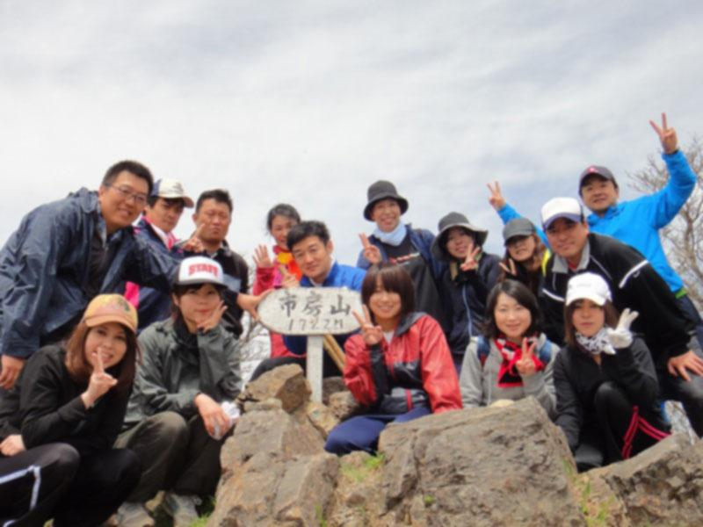
自治体職員へのアンケートの結果
■職場の雰囲気について
■他職員との付き合いについて
■ストレスについて
■仕事へのモチベーションについて
■目標とする人や助けてくれる人について
■仕事以外での付き合いについて

Slide 8
仕事へのモチベーションについて

Slide 9
「与えられる仕事」
多くの職員は、長期的な視点で掲げられたビジョンの存在すら知らずに日々の仕事に没頭している。
このような限定された視界では、自らの仕事が社会に貢献しているという実感に乏しくなる。

Slide 10
「自ら創造する職員」ヘ
ビジョンを共有する
必要がある
１００％
１００％

Slide 11
仕事以外での付き合いについて
職員が
地域に溶け込む
必要がある

Slide 12
自治体職員へのアンケートから
１．ビジョンの共有化が図られていない
２．地域に職員が溶け込んでいない
３．21世紀型の政策立案能力が必要

Slide 13
２１世紀型自治体職員
をつくる
３つの提言

Slide 14
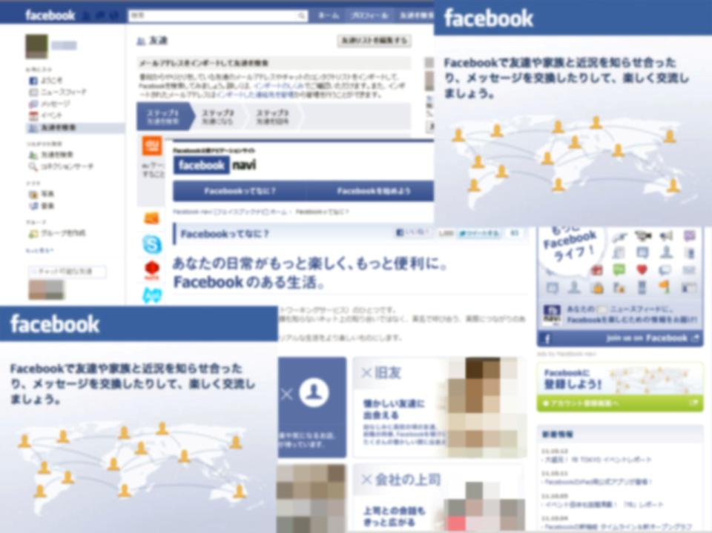
提言１
組織目標（ビジョン）の共有化策
ネットワークツールを活用した情報の共有
フェイスブックの活用

Slide 15
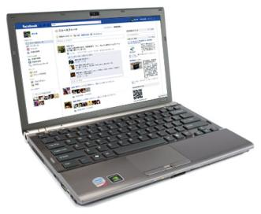
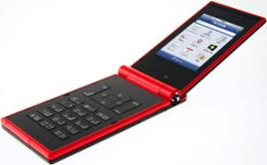

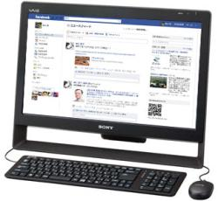
フェイスブックとは
インターネット上で社会的なつながりをつくっていくサービス（SNS：ソーシャルネットワークサービス）のことで、パソコンや携帯電話などで利用できる。
実名登録制でユーザー登録には個人情報の登録も必要だが、友達や家族と近況を知らせ合ったり、メッセージを交換したり、リアルタイムに交流することができる。
今では世界中に８億人のユーザーを持つ世界最大のＳＮＳである。

Slide 16
フェイスブック活用によって
ビジョンの共有
仕事の意義を認識
首長の想いをリアルタイムに共有
広い視野で物事を判断
他部署との日常的な意見交換
異なる視点で気づきを得る

Slide 17
●プロジェクトチームとしての（例）：四面会議
●ビジョン共有の（例）：トップの思いの共有
災害への備えは重要だ！！
商 業
首 長
いいね！
Ｃ課長
Ａ課と協力して何かできるのでは！？
いいね！
テーマ
（フェイスブック）
いいね！
住 民
Ｂ課長
企 業
Ａ課職員
いいね！
Ｄ課職員
自分の仕事で災害に備えられることはないか・・・
今やっている仕事が役立つかも！？
行 政

Slide 18
効果
■仕事へのモチベーション向上
■創造性豊かな組織風土の確立
■他団体との交流で発展の可能性

Slide 19
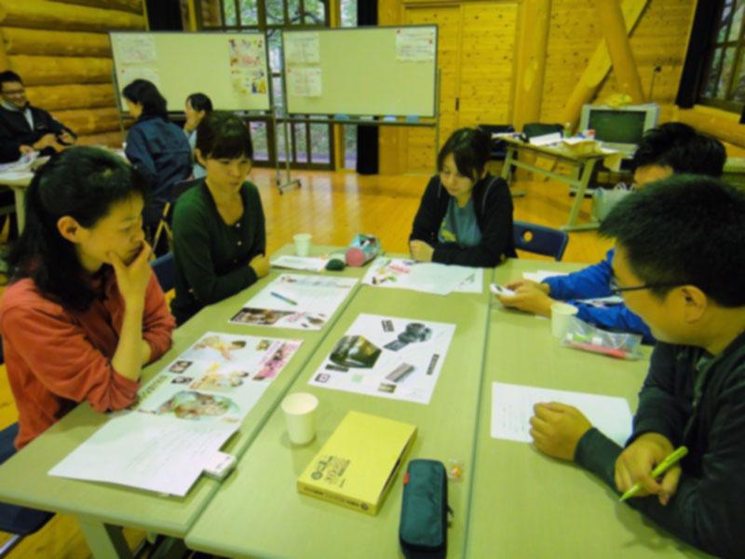
提言２
地域の中でのＯＪＴ策
自治体職員の積極的な地域への参加
まちづくり派遣制度
（自治体職員地域貢献派遣制度）

Slide 20
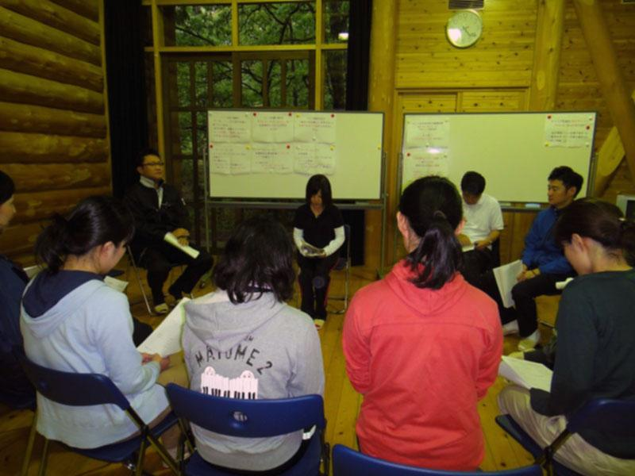
派遣制度の整備
まちづくり担当者の地域への派遣
毎年、業務とは別に各部署から任命し、指定され
た期間、指定された地域で地域活動に参加
自治会カルテの作成
個別の地域情報を収集し、行政運営に生かす

Slide 21
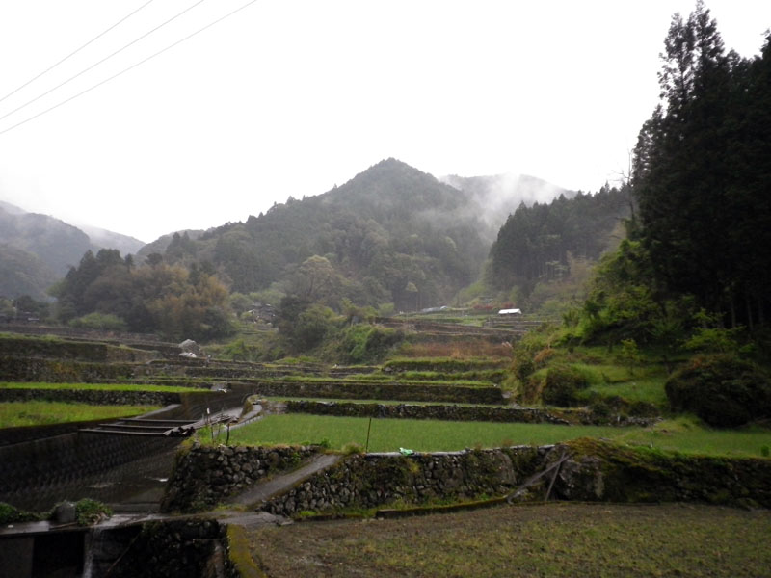


●自治会カルテのイメージ
○○自治会カルテ
■人口 ■○○
○○自治会カルテ
■人口 ■○○
文
○○自治会カルテ
■人口 ■○○
■○○ ■○○
文
△○自治会
○○市
文
○○自治会
○×自治会
○○自治会カルテ
■人口 ■○○
○○自治会カルテ
■人口 ■○○
文
□○自治会
文

Slide 22
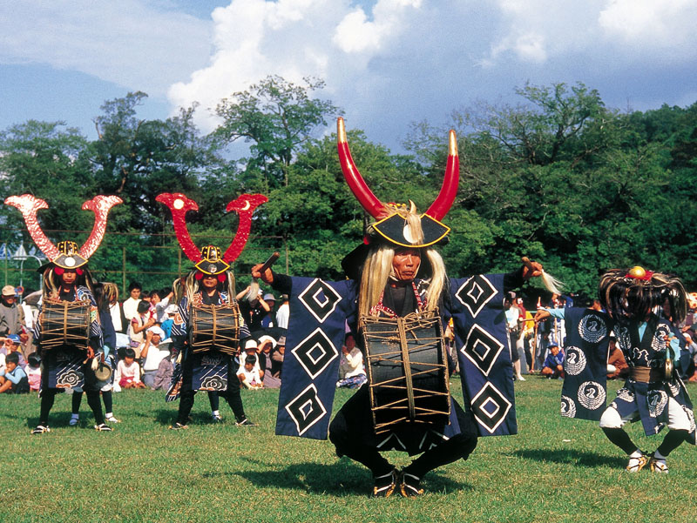
効果
■ニーズや課題を的確に収集・把握し、行政運営に活用
■「誰の」「何の」ために働いているのかという、自治体職員の仕事の意義を体感
■創造性豊かな政策立案能力の向上
■今後の地域活動を担う人材の育成

Slide 23
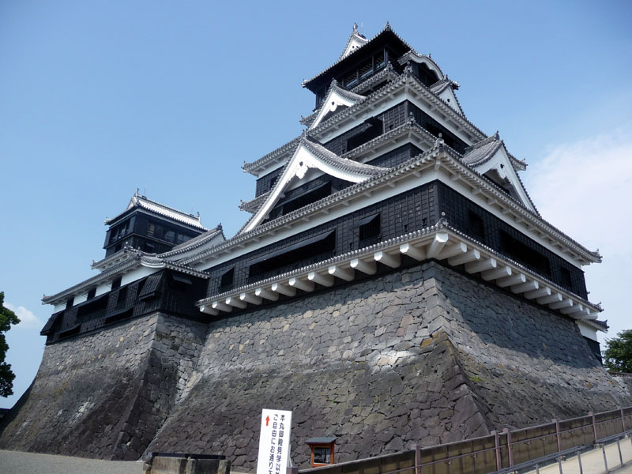
提言３
政策立案能力の向上策
政策を立案するための知識・技術の習得
「まちづくり政策研究所」設置

Slide 24
●「まちづくり政策研究所」のイメージ
まちづくり政策研究所
有識者
学
官
連携
行政
行政
若手
若手
若手

Slide 25
●「まちづくり政策研究所」のイメージ
まちづくり政策研究所
■地域課題の研究
■自治体の政策課題の研究
■大学のプロジェクト研究
■専門的な知識・技術の習得
■研究成果を政策へ
有識者
実践的な
政策立案能力の向上
行政
行政
若手
若手
若手

Slide 26

●「まちづくり政策研究所」のイメージ
課題も解決！！
職員とともに課題も委託
派遣
自治体
研究所
予算は？
他自治体は？
資質向上
自治体
自治体
政策課題発生!!
委託？
県に聞く？

Slide 27
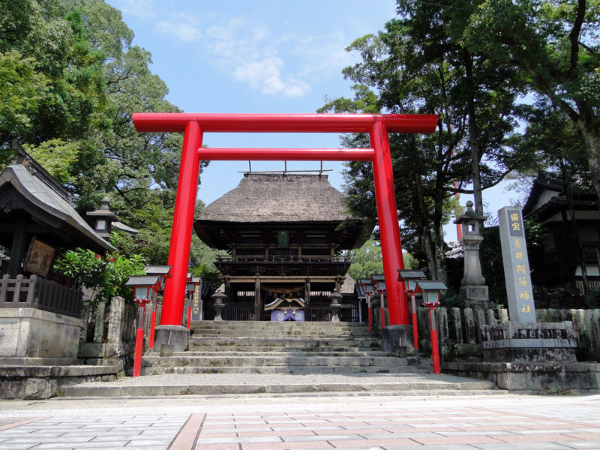
効果
■高度な知識・技術の習得
■地域が抱えている問題に深く切り込んで検討する能力の向上
■課題を解決に導く政策立案能力の向上
■若手研究者の活躍の場

Slide 28
まとめ

Slide 29
そこに暮らす住民のために
何ができるのか
100年に１度の転換期
九州新幹線全線開業
熊本市の政令市移行
無限の可能性
豊富な観光資源
豊かな自然
海の幸・山の幸
清冽な地下水

Slide 30
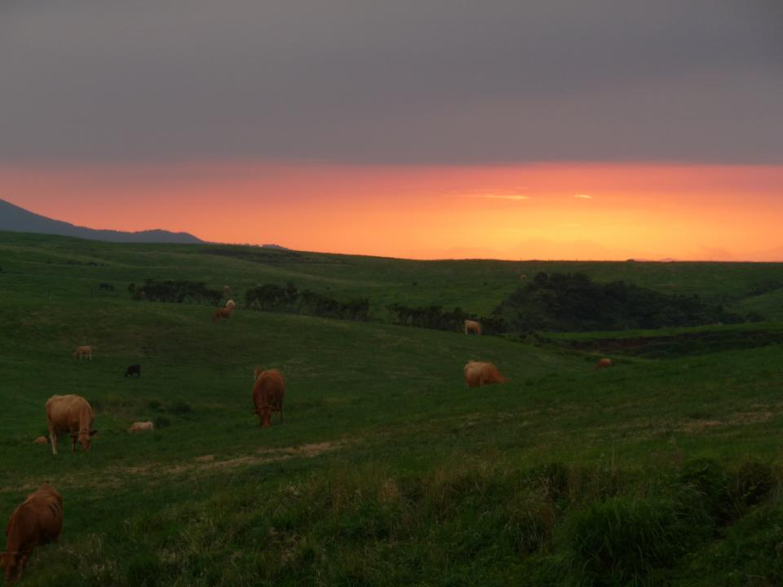


ご静聴
ありがとうございました。
Ｕ２－Ｙ２

